Slide 1
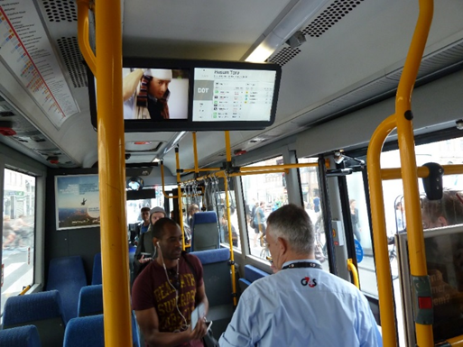
Infotainment i Movias busser
Kunder, kommuner, trafikinformation og reklamer

Slide 2
Infotainment 2017
Infotainment findes i dag i omkring 50 ud af Movias ca. 450 buslinjer og ses af omkring 100 mio. ud af de ca. 213 mio. buspassagerer.
I dag findes der infotainment i de fleste A-buslinjer i København og andre byområder, i 5C, en række S-buslinjer samt i et antal andre buslinjer.
Infotainment anbefales af Movias bestyrelse i alle buslinjer i det strategiske net. Og ses derudover at indgå i flere og flere udbud for lokale linjer ud over det strategiske net.
Infotainment er delvist reklamefinansieret. Ud over reklameindtægten (der tilfalder operatøren) koster den ca. 0,6% af prisen pr. køreplantime.
Ved en køreplantimepris på ca 700 kr. betyder det ca. 4 kr. pr. time.
Fra udbud A16 er alle nye infotainment-systemer med to skærme placeret ved siden af hinanden. Højreskærmen viser trafikinformation. På venstreskærmen får kommuner og regioner mulighed for at vise egne opslag og informationer en del af tiden.
På buslinjer der kører i flere kommuner, sikrer systemet at information der handler om en bestemt kommune kun vises indenfor dennes område.

Slide 3
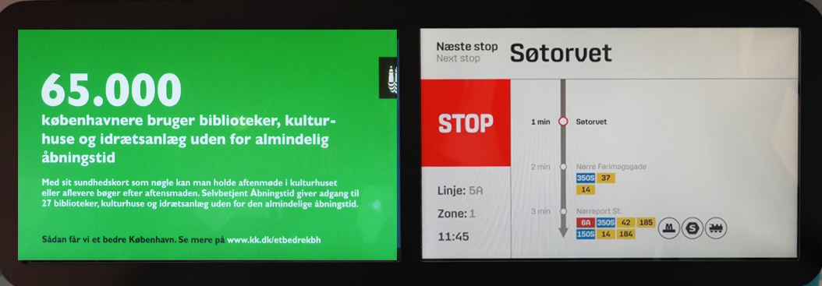
Infotainment er:
To skærme uden lyd to steder i bussen med:
Trafikinformation
Kommunal information
Kampagner om kollektiv trafik, Rejsekort m.m.
Nyheder, vejrudsigter underholdning m.m.
Reklamer
I ledbusser er der skærme tre steder i bussen.

Slide 4
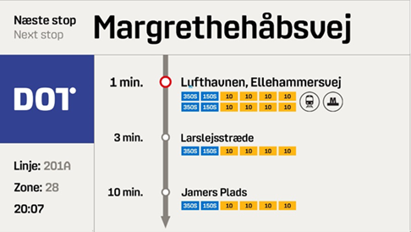
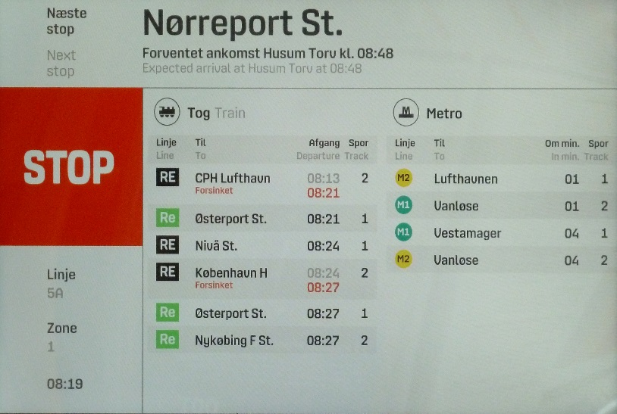
Infotainment og kunderne
En kundeundersøgelse viser at infotainment opfattes som en naturlig del af en moderne busrejse. Kunderne ”plukker” de dele af vis-ningen som de kan bruge og bemærker ikke resten.
Visningen af muligheder og tider for korrespon-dancer for andre busser og tog er for eksempel relevant for de kunder der skal skifte til andre transportformer. Men bemærkes ikke af de der kun bruger bussen de er i.
Visningen af ”Næste stop” (79%) og ”Tid” (57%) er generelt topscorere i brug - efterfulgt af vis-ningen af de tre næste stop (37%) hvor man kan se hvor langt man er på turen.
Hver sjette kunde (15%) er irriterede over reklamerne. Men der er en generel accept af at de findes.

Slide 5
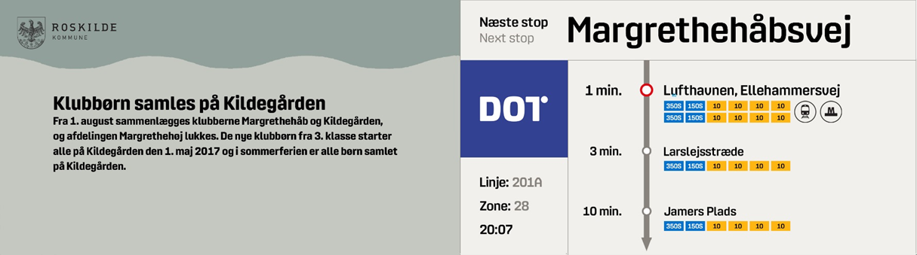
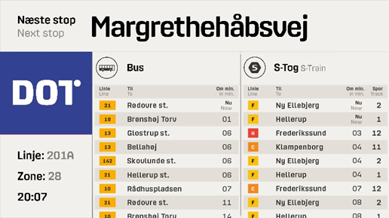

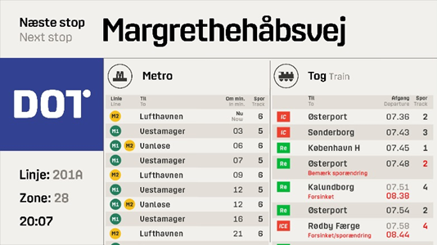
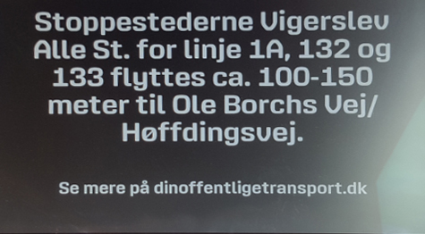
Højre skærm – viser altid trafikinformation
Trafikinformationen vises i realtid med DOT/ STOP, tid, zone, Næste stop, tre næste stop, afgangstider for skift til andre busser og tog ved næste stop og tekstmeddelelser om ændringer her-og-nu.

Slide 6
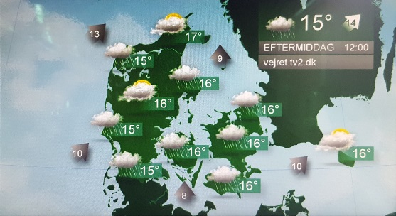
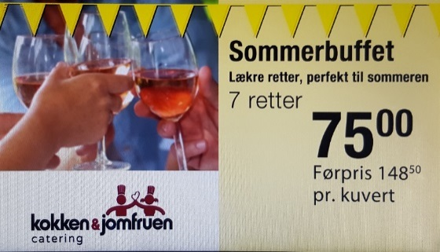
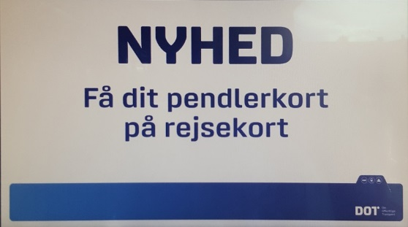
Venstre skærm – viser fire typer indhold på skift
Kommunal information: 25%
Movias kampagner om trafik (fx Rejsekort): 25% Operatørens indhold (Nyheder, vejrudsigter, underholdning): 25%
Reklamer 25%

Slide 7

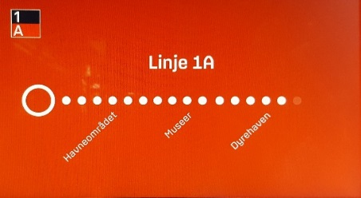
Typer af indhold – og fordeling
Kommunal information:
Højst 25% af visningstid
Alt hvad kommunen (eller regionen) kan stå inde for som afsender
Ændringer i åbningstider i borgerservice, lokale kulturfestivaller, valg til ældreråd m.m.
Indhold fra skærme i fx Borgerservice og fra Kommunens webside kan ofte genbruges efter tilpasning.
Movia tilbyder hjælp med skabeloner og ideer m.m. via NemPortal til udarbejdelsen af opslag.
Kommunen udarbejder og betaler selv opslag og indholdet der skal vises. Men opsætning på skærmen af op til 100 opslag pr linje pr år er gratis.
Movias kampagner m.m.:
Højst 25% af visningstid
Information om nye busprodukter, nye muligheder med Rejsekort, om apps til trafikinformation eller med mulighed for køb af billetter, om større køreplansskift eller ændringer i linjer m.m.
Visningstiden opgøres pr tur bussen kører fra udgangspunkt til endestation, jævnt fordelt over turen.

Slide 8
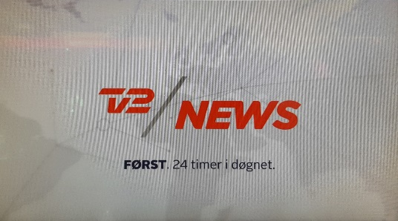
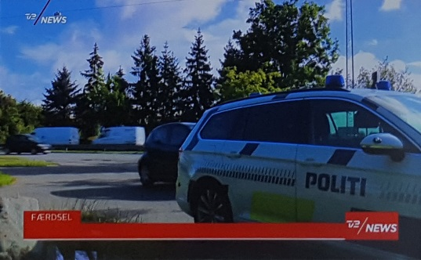

Typer af indhold – og fordeling
Operatørens indhold: Højst 25% af visningstid
Nyheder (TV2 News)
Vejrudsigter
Underholdning fx med visning af billeder fra linjen og kommentarer som kunder har sendt til operatøren
Reklamer: Højst 25% af visningstid
Visning af kommercielle reklamer der sælges for operatøren af et trafikreklameselskab. Operatøren og reklameselskabet tjener begge på visningerne.
Muligheden for reklamevisning skal indgå i Movias udbud.
Men operatøren kan vælge at bruge visningstiden
på mere af sit eget indhold.
Visningstiden opgøres pr tur bussen kører fra udgangspunkt til endestation, jævnt fordelt over turen.

